Slide 1
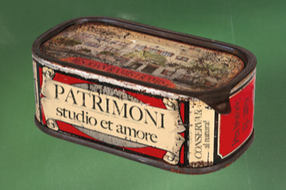
Crónica de un momento educativo singular: el Boletín-Revista de la Universidad de Madrid
IX Jornadas de Institutos Históricos
Maó, 2015
Antonio Prado Gómez

Slide 2
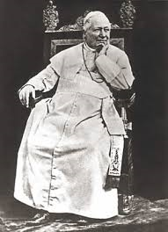

Slide 4
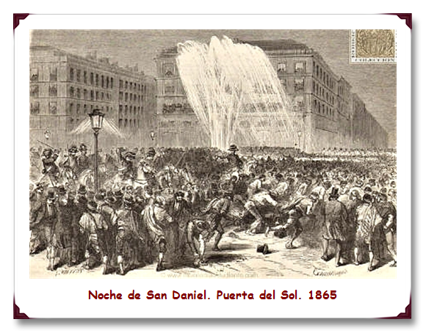

Slide 5
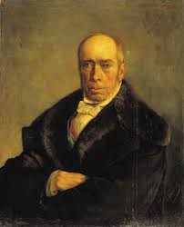
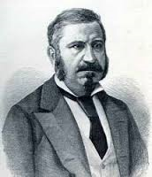

Slide 6
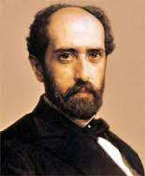
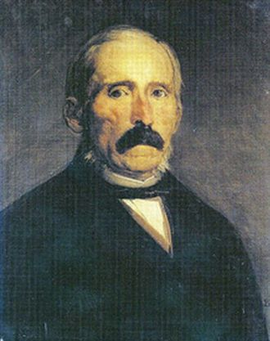
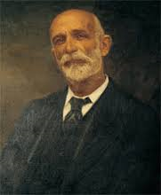

Slide 8
Cuando la enseñanza oficial y la privada, estimulándose mutuamente, hagan sentir de una manera general la necesidad de la educación, entonces podremos descansar confiadamente en la iniciativa de los particulares, y el Estado podrá y deberá suprimir los establecimientos literarios que sostiene”.
“no formar solo latinos y retóricos sino ciudadanos ilustrados, que conozcan su patria en las diversas manifestaciones de la vida nacional”

Slide 9
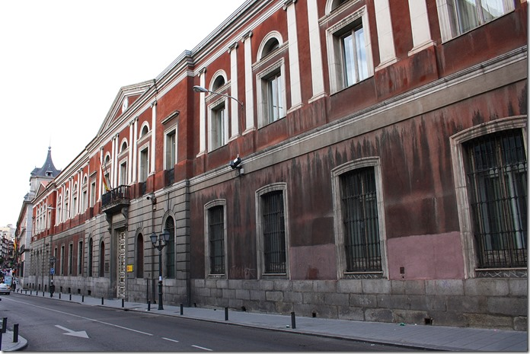
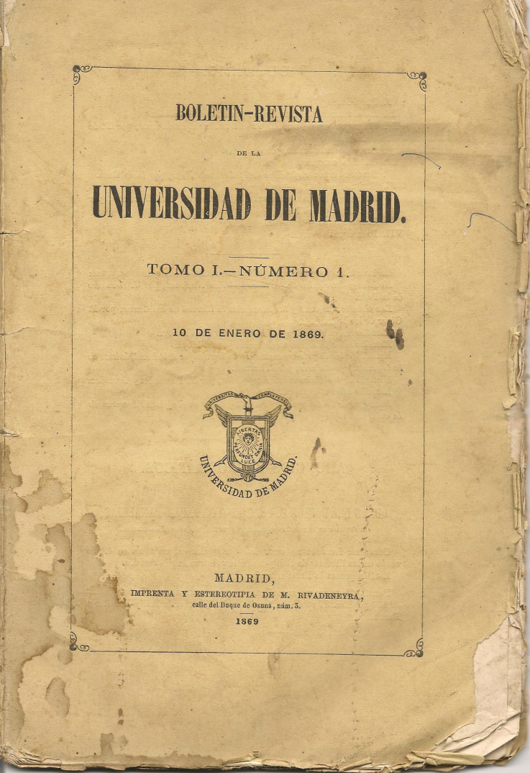
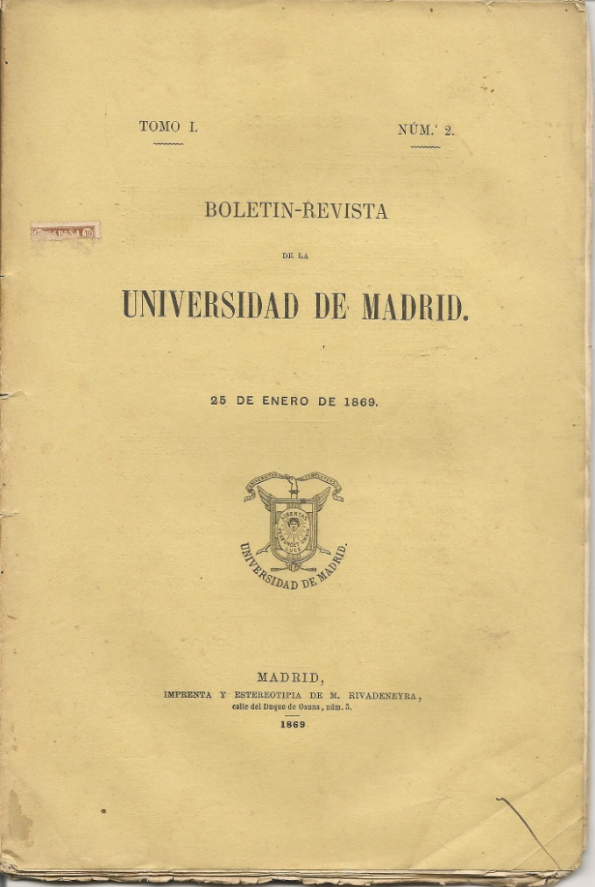

Slide 10
Facultad de Derecho (Augusto Comas)
Facultad de Medicina (Pedro Mata)
Facultad de Farmacia (Manuel Ríos)
Facultad de Filosofía y Letras (Nicolás Salmerón)
Facultad de Ciencias (Antonio Aguilar)
Instituto del Noviciado (Manuel Merelo)
Instituto de San Isidro (Fabio de la Rada y Delgado)
Escuela Normal Central (Domingo Fernández Arrea)
Escuela de Diplomática (Cayetano Rosell)
Conservatorio de Artes (Joaquín María Sanromá)
Escuela de Arquitectura (Leocadio de Pagasartundua)
Escuela de Veterinaria (Ramón Llorente y Lázaro)
Escuela de Pintura, Escultura y Grabado (Juan J. Martínez Espinosa)
Biblioteca de la Universidad (Juan de la Rosa González).

Slide 11
Doctrinal
Secciones
Orgánica
Bibliográfica
Crónica General
Variedades
Legislación
Anuncios

Slide 12
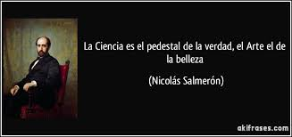
Cientifismo

Slide 13
Libertad de enseñanza
Libertad para la Ciencia, significaba libertad para la Enseñanza.
No se puede imponer la decisión de una autoridad oficial como criterio científico.
El ser humano tiene derecho a educarse en la verdad “sin someterse al régimen oficial de un establecimiento público”.

Slide 14
Secularización
“que se suprima en las escuelas públicas de instrucción primaria la enseñanza de la religión positiva, respetando el sagrado derecho de la familia y la libre acción del sacerdocio, único maestro competente para educar en su fé.”
Eliminar la Teología del cuadro de estudios oficiales porque no respondía al criterio de la razón.

Slide 15
Profesorado
“la formación de un cuerpo docente, vigoroso por su cohesión y sano por la propia vitalidad de sus miembros”.
Universidad
Convertir “suavemente” la universidades oficiales en universidades libres.

Slide 16
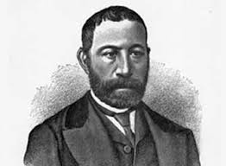
La segunda enseñanza (I)
Un nivel que definía a las naciones ilustradas: barómetro del nivel cultural de un pueblo.
Un nivel educativo independiente, cuyo objetivo era dominar el conocimiento personal y social.
Nuevas materias: Geometría, Química, Historia natural e Historia civil, Geografía o Literatura.

Slide 17
La segunda enseñanza (II)
Facilitar tres conocimientos:
- El ser humano: estudio de las Humanidades
- El Mundo: estudio de la Naturaleza
- Dios: se conseguía este conocimiento a través de los otros dos

Slide 18
La segunda enseñanza (III)
Institutos: centros públicos para desarrollar los niveles intermedios de la enseñanza
Tres problemas:
- Las provincias no los apoyaban lo suficiente
- No se contaba con el apoyo y consideración de la opinión pública
-Los profesores no alcanzaban el nivel que sería de desear

Slide 19
La segunda enseñanza (IV)
Había que proteger a los Institutos (formar ciudadanos) de la competencia con los Seminarios (formar sacerdotes) y de los vaivenes políticos.
-Las provincias: no escatimar recursos a los centros.
-Las familias: valorar y desear la educación.
-Los profesores: “salir de su estado inconsciente”.

Slide 20
Muchas gracias y hasta 2016

